Slide 1
Библиографическое описание документов в историческом контексте
Тукубаева К.К.
НБ ЕНУ им. Л.Н. Гумилева
karima.tukubaeva@mail.ru

Slide 2

БИБЛИОГРАФИЧЕСКОЕ ОПИСАНИЕ
Библиографическое описание как результат многовекового познания документа на различных этапах развития является основой библиографической информации и одной из точек доступа к информационным ресурсам.
БО – совокупность библиографических сведений о документе, приведенных по определенным правилам, устанавливающим порядок следования областей и элементов, и предназначенных для идентификации и общей характеристики документа.

Slide 3
БИБЛИОГРАФИЧЕСКОЕ ОПИСАНИЕ
Функции БО
1. Идентифицирующая
2. Информационная
3. Поисковая
Требования к БО:
1. БО должно быть объективным и целенаправленным.
2. БО должно точно и полно отражать признаки документа с помощью наименьшего числа элементов для его идентификации.
3. БО должно быть кратким, наглядным и легкообозримым.
4. БО должно быть единообразным, независимо от области применения.
БО составляется «de visu» (это латинское выражение означает «собственными глазами», непосредственно по документу).

Slide 4
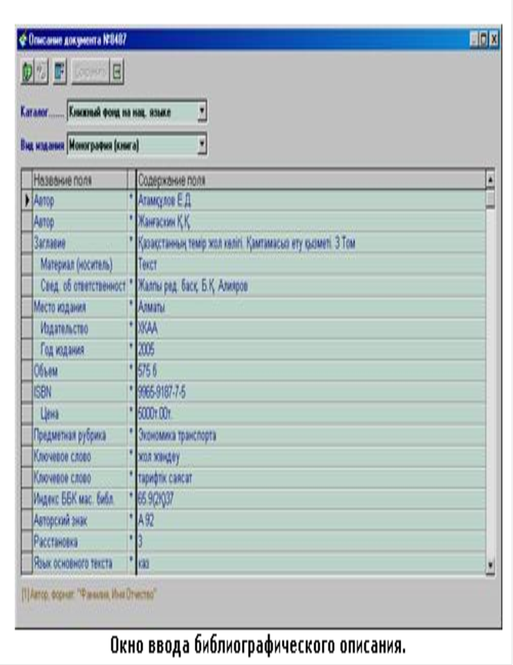
ПОРЯДОК БИБЛИОГРАФИЧЕСКОГО ОПИСАНИЯ
заглавие и сведения об ответственности
издание
специфические сведения
выходные данные
физическая характеристика
серия
примечания
стандартный номер (ISBN, ISSN)

Slide 5
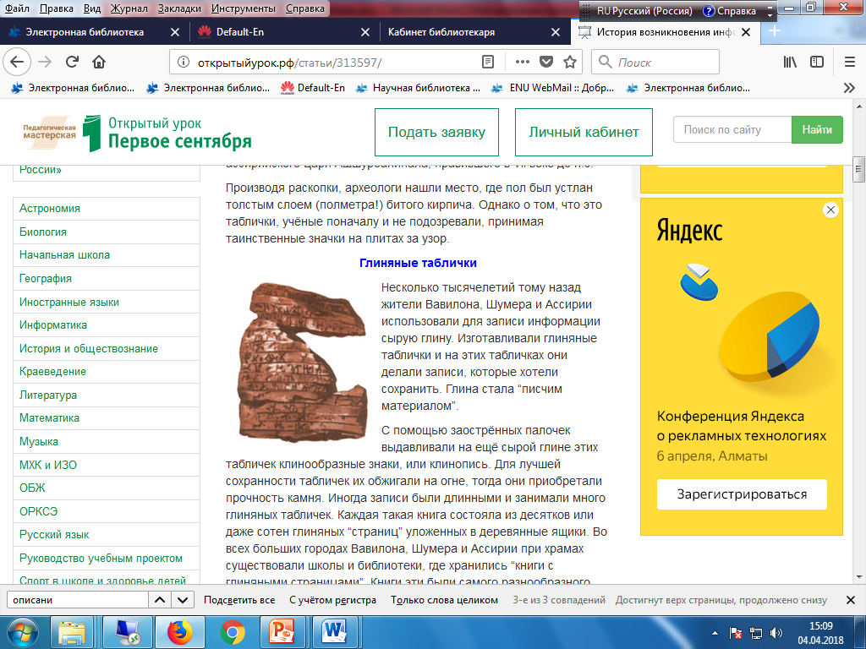
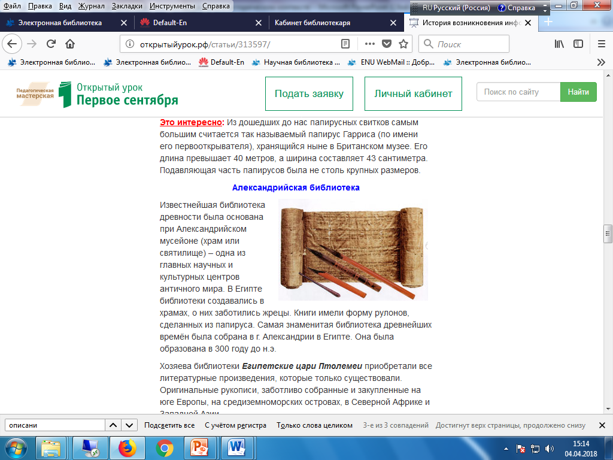
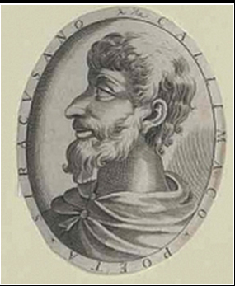
БИБЛИОГРАФИЧЕСКОЕ ОПИСАНИЕ В ЭПОХУ ДРЕВНЕГО МИРА
Первые перечни БО были выполнены на глиняных плитках в Ниппуре (Шумер, 2000 г. до н. э.) и Ниневии (Ассирия, 650 г. до н. э.), на каменных стенах храмов (древнеегипетский город Эдфу, 250 г. до н. э., по другим источникам – 1800 г. до н. э.). Эти примитивные БО часто представляли первые строки произведений, которые в те времена служили заглавием, иногда имя автора, его занятие.
Каллимах (310 - 240 гг. до н.э.)
Автор последовательно выносится на первое место; раскрываются псевдонимы; выбирается наиболее правильное заглавие, если их несколько; приводится дата написания, если это возможно; дается количественная характеристика – по традиции той эпохи объем исчислялся количеством строк, так как в папирусных свитках трудно было определить количество склеенных листов.

Slide 6
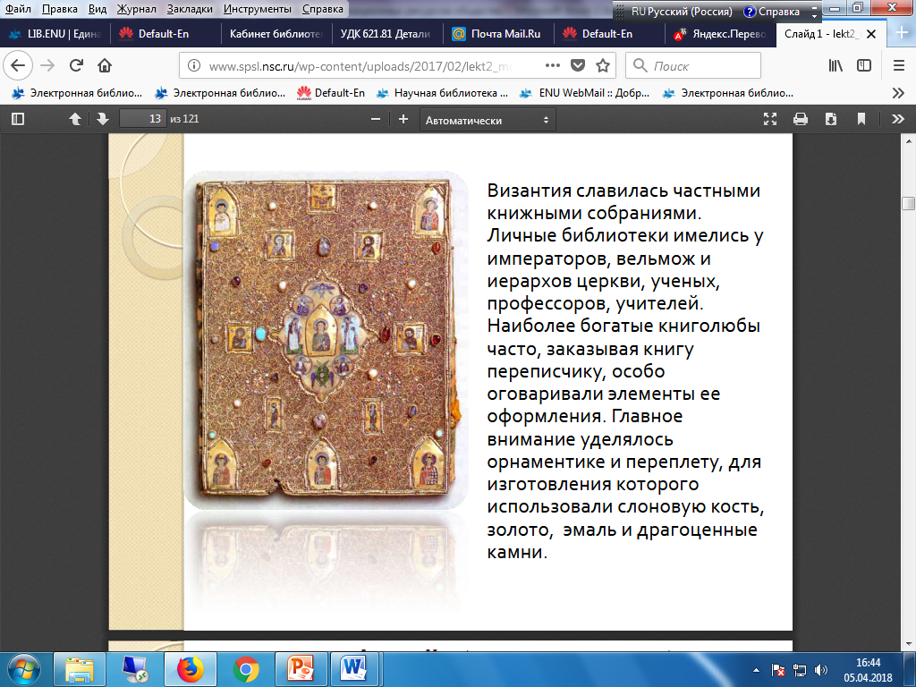

БИБЛИОГРАФИЧЕСКОЕ ОПИСАНИЕ В ЭПОХУ СРЕДНЕВЕКОВЬЯ
Характер описания книг был следующим: вначале название книги, далее указывался ее размер («в десять», «в пол-десять», «в четверть», «в осминку») и материал, на котором написана книга («на харатья», «на бумаге»). Кроме этого, указывалось, печатная это книга или рукописная, кем написана и чем «оболочена» (кожей, бархатом и т.д.). По некоторым книгам указывалось количество строк или глав, чем написаны буквицы и заставки – золотом или красками.
Постепенно формировались определенные правила описания книг. Описывались не только книги в целом, но и отдельные их части (говоря современным языком, делалось аналитическое описание).

Slide 7
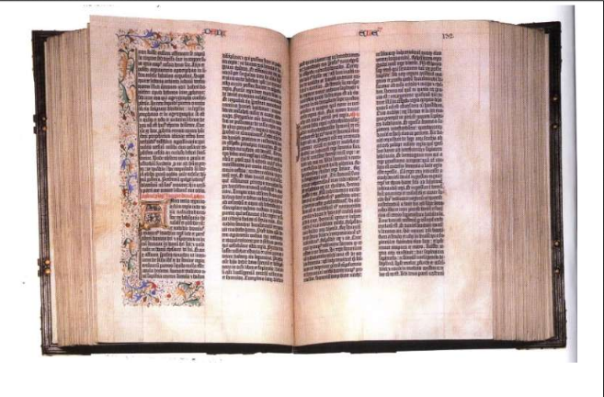
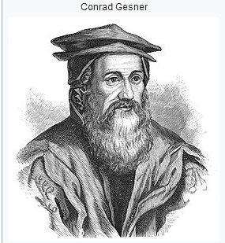
БИБЛИОГРАФИЧЕСКОЕ ОПИСАНИЕ В ПЕРИОД КНИГОПЕЧАТАНИЯ
Величайшим переворотом в культуре человечества, пережитым до XV века, было изобретение книгопечатания. Появление печатных книг потребовало конкретизации их описания, включения в него новых сведений: имени создателя, места и года издания.
Швейцарский ученый и библиограф Конрад Геснер (1516-1565) одним из первых начал указывать число листов в книге и положил начало применению в описании авторского заголовка. Последнее было обусловлено увеличением числа авторов и написанных ими книг, а также появлением фамилий.

Slide 8
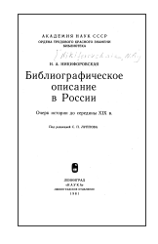
Библиографическое описание в России: очерк истории до середины 19 в. (Н.А. Никифоровская, 1981)
В методике описания стал наблюдаться заметный прогресс: более точно воспроизводились данные титульного листа (в частности, заглавие), часто указывается год издания, отмечался формат, а иногда наличие иллюстраций, нередко в описаниях выносилась вперед фамилия автора, после которой в скобках приводилось полностью или сокращенно личное имя.

Slide 9
БИБЛИОГРАФИЧЕСКОЕ ОПИСАНИЕ В XIX В.
Первое руководство по библиотечному делу «Об устройстве общественных библиотек и составлении их каталогов», опубликованное в 1859 г. библиотекарем В.И. Собольщиковым, явилось первой инструкцией по описанию, рассчитанной на широкий круг библиотек.
1.Имя автора, если оно известно, или главное слово заглавия.
2.Заглавие книги.
3.Место издания, издатель, год издания.
4.Формат.
5.Количество страниц, иллюстраций.
6.Вид переплета

Slide 10

БИБЛИОГРАФИЧЕСКОЕ ОПИСАНИЕ ЗА РУБЕЖОМ ВО ВТОРОЙ ПОЛОВИНЕ XIX – НАЧАЛЕ XX вв.
Заметный след в теории описания оставил Ч. Кеттер (1837-1903), один из видных американских библиотековедов. В 1876 г. им были опубликованы «Правила для составления словарного каталога», выдержавшие четыре издания. В них Кеттер четко сформулировал принципы описания, которые сводятся к двум основным положениям: книги должны описываться под именем автора; если же он неизвестен – под первым словом заглавия.
Для этого века характерны попытки создания международных правил описания произведений печати.

Slide 11
РАЗВИТИЕ БИБЛИОГРАФИЧЕСКОГО ОПИСАНИЯ В СССР
ГОСТ 7.1-69 «Описание произведений печати для библиографических и информационных изданий»
ГОСТ 7.2-69 «Описание периодических изданий для каталогов»
ГОСТ 7.3-69 «Описание книг для каталогов»
ГОСТ 7.13-69 «Описание специальных видов технической документации»
ГОСТ 7.1-1976 «Библиографическое описание произведений печати»
ГОСТ 7.1-1984 «Библиографическое описание документа. Общие требования и правила составления.

Slide 12
ГОСУДАРСТВЕННЫЕ СТАНДАРТЫ СИСТЕМЫ СИБИД
ГОСТ 7.1-2003 «Библиографическая запись. Библиографическое описание. Общие требования и правила составления»
ГОСТ 7.80-2000 «Библиографическая запись. Заголовок. Общие требования и правила составления»
ГОСТ 7.82-2001 «Библиографическая запись. Библиографическое описание электронных ресурсов. Общие требования и правила составления»
ГОСТ 7.11–2004 (ИСО 832–1994). Библиографическая запись. Сокращение слов и словосочетаний на иностранных европейских языках
ГОСТ Р 7.0.12–2011. Библиографическая запись. Сокращение слов и словосочетаний на русском языке. Общие требования и правила.
Полный комплект действующих ГОСТов СИБИД размещен в Интернете (http://www.library.ru/ – Библиотекарям – Кабинет библиотековедения)

Slide 13
ГОСТ7.1.-2003 Библиографическая запись. Библиографическое описание. Общие требования и правила составления
Основные недостатки ГОСТ 7.1.-2003:
-не отражает международных изменений;
-недостаточно полно отражает особенности методики описания электронных ресурсов, которые включены в него из ранее разработанного самостоятельного стандарта ГОСТ 7.82- 2001 «Библиографическая запись. Библиографическое описание электронных ресурсов. Общие требования и правила составления».
Следуя современным тенденциям, необходимо окончательно уйти от наличия нескольких стандартов на библиографическое описание в зависимости от носителя и вида объекта, включив их в единый стандарт и единую методику.

Slide 14

РОССИЙСКИЕ ПРАВИЛА КАТАЛОГИЗАЦИИ
ГОСТ7.1.-2003
FRBR
ISBD
Международные принципы каталогизации
http://www.nicl.ru

Slide 15
Международный стандарт для библиографического описания (ISBD)
ISBD (M) для монографических ресурсов
ISBD(CM) для картографических ресурсов
ISBD(ER) для электронных ресурсов
ISBD (A) для старопечатных изданий
ISBD(CR) для сериальных и других продолжающихся ресурсов
ISBD (NBM)для не книжных материалов
ISBD(PM) для печатных музыкальных материалов
International Standart for Bibliographic Desscription
ISBD

Slide 16

Данная публикация представляет собой перевод на русский язык рекомендаций ИФЛА «Международное стандартное библиографическое описание (ISBD)», консолидированное издание 2011 года. ISBD устанавливает требования для описания и идентификации ресурсов, находящихся в библиотечных фондах. ISBD является главным стандартом универсального библиографического учёта, который обеспечивает повсеместный, быстрый доступ к основным библиографическим данным всех опубликованных ресурсов во всех странах.
International Standart for Bibliographic Desscription
Международное стандартное библиографическое описание: консолидированное издание
ISBD : Международное стандартное библиографическое описание : консолидированное изд. / Междунар. федерация библ. ассоциаций и учреждений, Рос. библ. ассоц., Межрегион. ком. по каталогизации, Рос. гос. б-ка ; пер. с англ. Н. В. Шпановой ; науч. ред. пер.: Т. А. Бахтурина, Н. Н. Каспарова (рук. проекта). – Москва, 2014. – 325 с.
ISBD

Slide 17
RDA – ОПИСАНИЕ РЕСУРСОВ И ДОСТУП К НИМ
Стандарт RDA ориентирован на электронную среду. Структура RDA построена на концептуальных моделях FRBR и FRAD.
RDA предоставляет свод норм и инструкций по описанию ресурса и доступа к нему.
Преимущества:
развивает предыдущие правила каталогизации AACR2;
оказывает помощь пользователям в поиске, идентификации, отбору и получении необходимой им информации;
предоставляет возможность воспользоваться преимуществами семантической сети и связанными данными.

Slide 18

BIBFRAME (Bibliographic Framework Initiative)
Модель BIBFRAME 2.0 содержит три класса:
Произведение (наивысший уровень абстракции, концептуальная суть каталогизируемого ресурса): авторы, языки и о чём этот материал (предмет).
Воплощение. Произведение может иметь одно или несколько материальных воплощений, например конкретная публикация; в этом классе отражают такую информацию, как издатель, место и дата публикации, формат.
Физическая единица. Это реальный экземпляр (физический или электронный) образца; отражается такая информация, как местонахождение (физическое или виртуальное), полочный номер, штрих-код.
Начало проекта 2012
К 2016 году проект преобразовался в BIBFRAME 2.0
Инициатор проекта – Библиотека Конгресса США
BIBFRAME (Bibliographic Framework Initiative) – основа для будущего библиографического описания, предназначенного для более широкой интеграции в информационное сообщество.
Основные компоненты BIBFRAME:
Модель
Словарь
Инструменты

Slide 19

ПЕРСПЕКТИВЫ БИБЛИОГРАФИЧЕСКОГО ОПИСАНИЯ
Semantic Web
Библиографические данные изменяют свою природу и становятся метаданными, способными быть представленными в различных сетях и форматах для максимального соответствия новым вызовам времени.
RDF (Resource Description Framework)
Книга
Психология управления
Имеет заглавие
Написана
автором
Оспанова Ж.
Издана в …
Изд-во
Находится в …
Имеет название
Алматы
Эверо

Slide 20
Спасибо за внимание!

